Slide 1
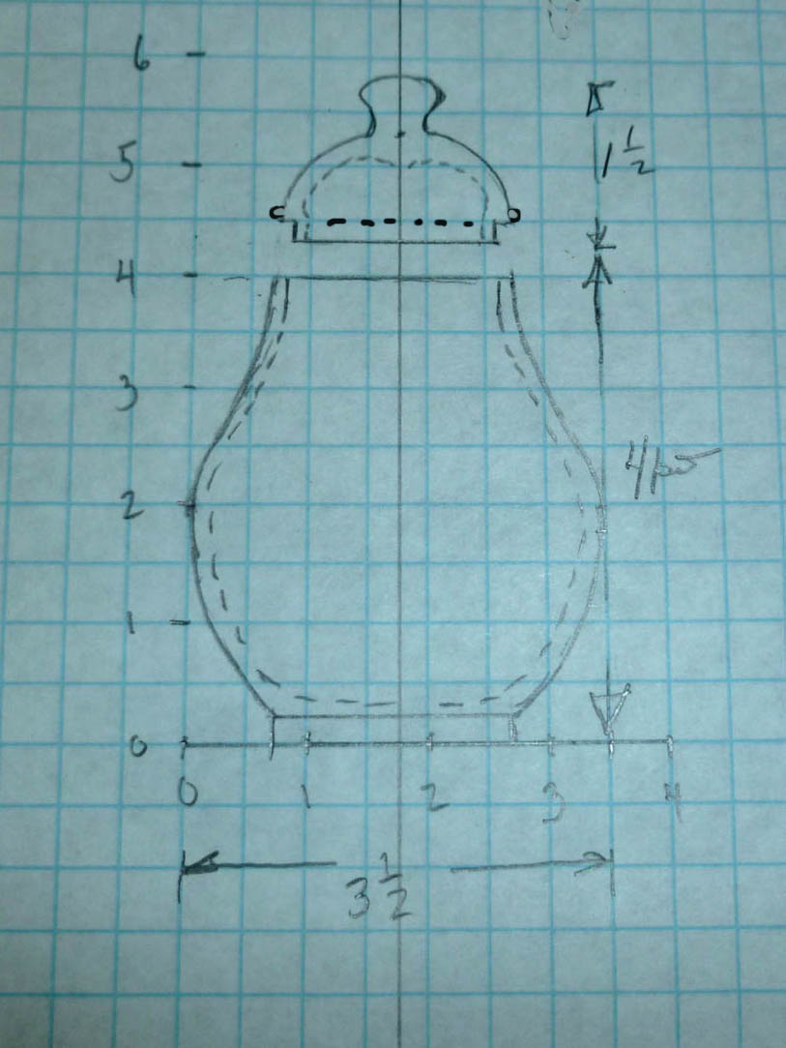
Tournage d’un pot en vinaigrier par
Roger Chamberland
Un merci spécial à M. Mario Saint-Onge pour le bois de vinaigrier

Slide 2
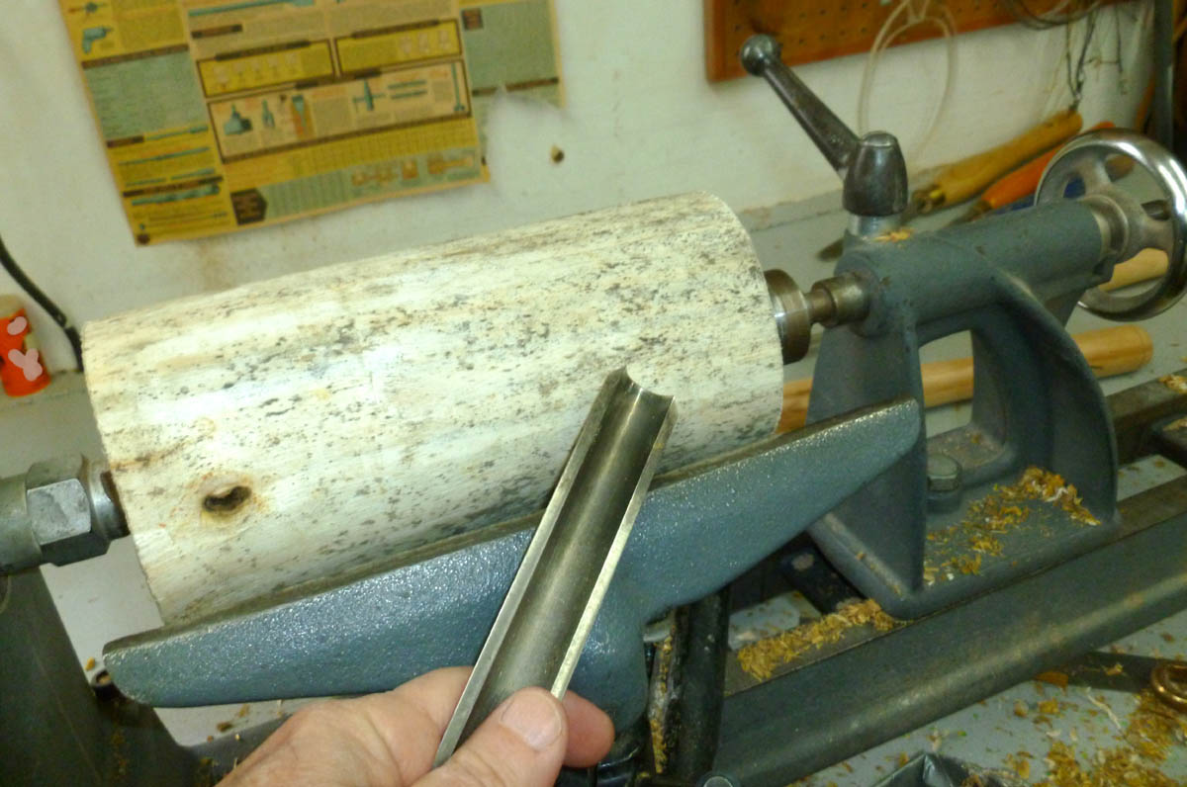
Marquez les points d’ancrage à chaque extrémité de la pièce de bois. Installez le rondin sur le tour comme sur la photo et assurez-vous d’une emprise sécuritaire avant de démarrer le moteur.
À l’aide d’une gouge à dégrossir vous devez obtenir un cylindre d’environ 3,5 pouces de diamètre. Le support à ciseaux est le plus près possible de la pièce à tourner, idéalement de 1/8 à 1/4 po. pendant le tournage.

Slide 3
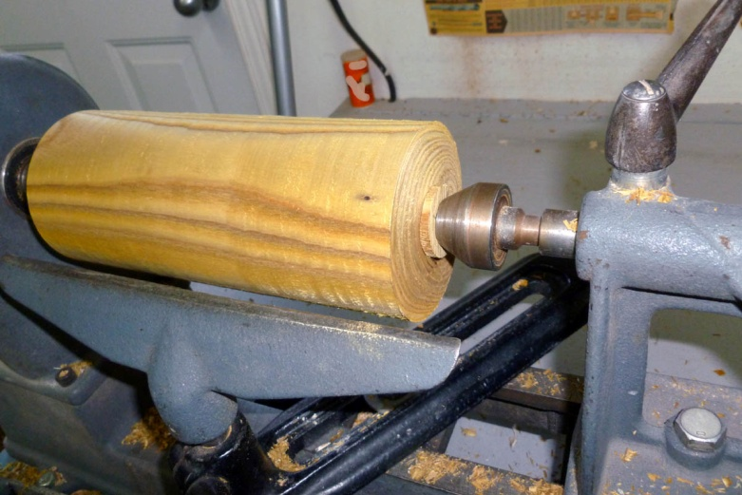
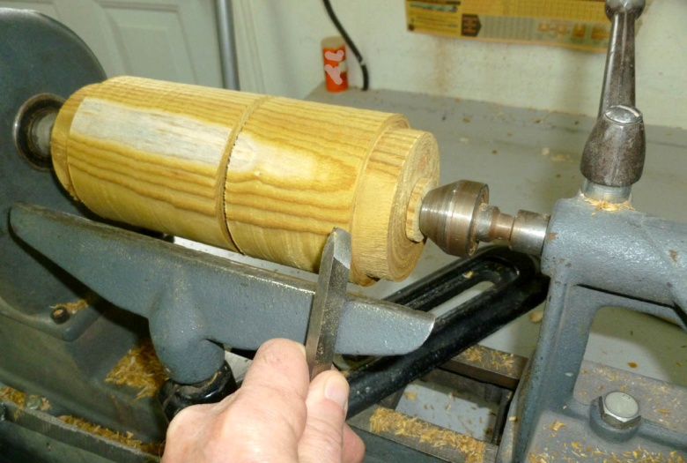
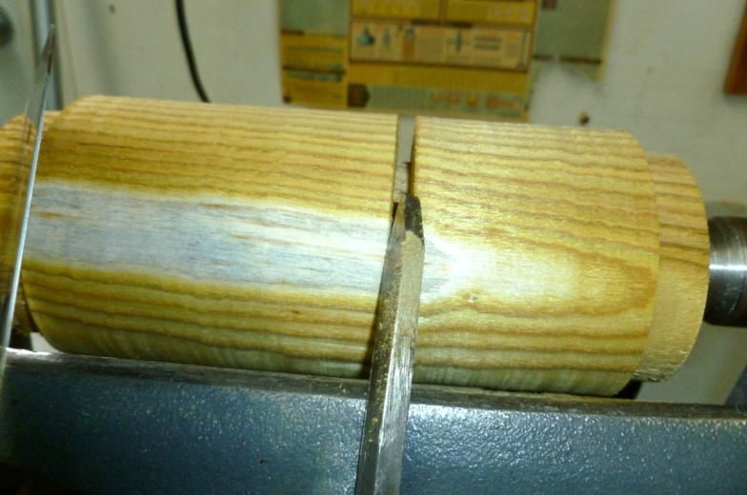
Tournez à chaque extrémité les emprises pour le mandrin d’environ 2,25 po. de diamètre et 1,25 po. de largeur.
Taillez le cylindre aux extrémités
à l’aide du petit ciseau à épauler
Il faut maintenant séparer le pot de son couvercle à l’aide du ciseau à tailler et d’une bonne scie.

Slide 4
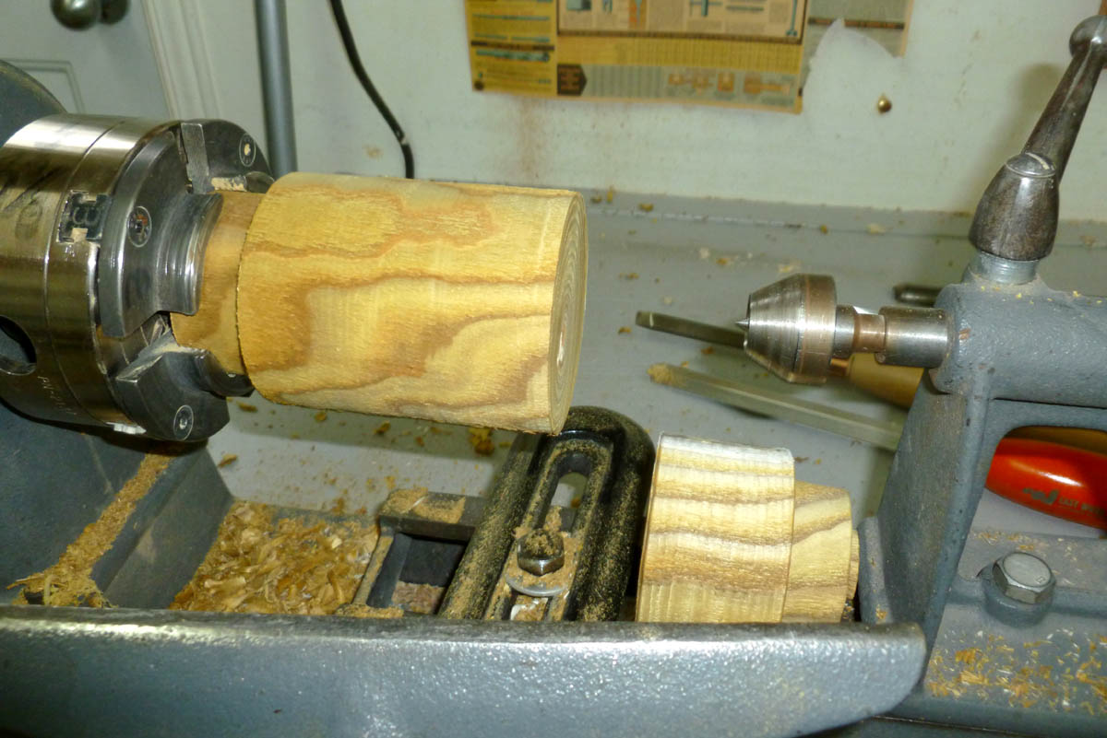
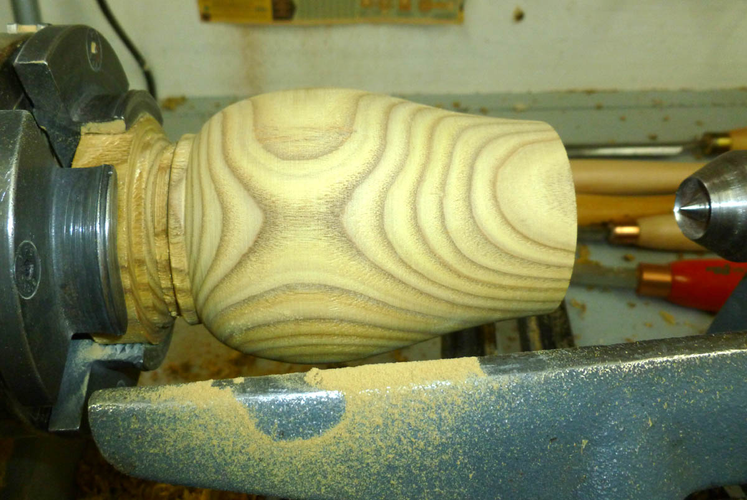
La pièce de bois doit bien s’appuyer au fond du mandrin. Serrez les mors du mandrin afin de tourner le pot en toute sécurité.
Tournez le morceau de bois selon le plan du début. La forme du pot peut s’obtenir en raclant le bois ou en le coupant. Vous utilisez le grattoir ou la gouge à profiler. Sablez au 80,120,150, 180 et 220 selon l’état de la surface que vous avez obtenue. L’extérieur est fait avant le creusage du pot pour éviter les retouches de la surface.
Le creusage du pot apporte toujours de légères déformations de la pièce de bois.

Slide 5
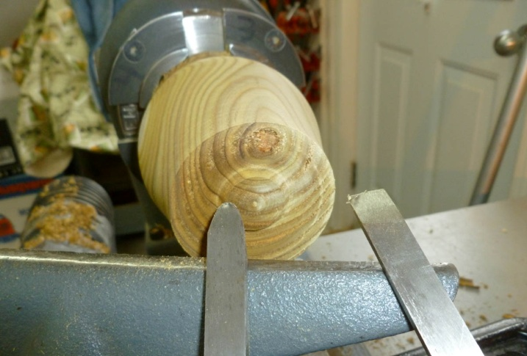
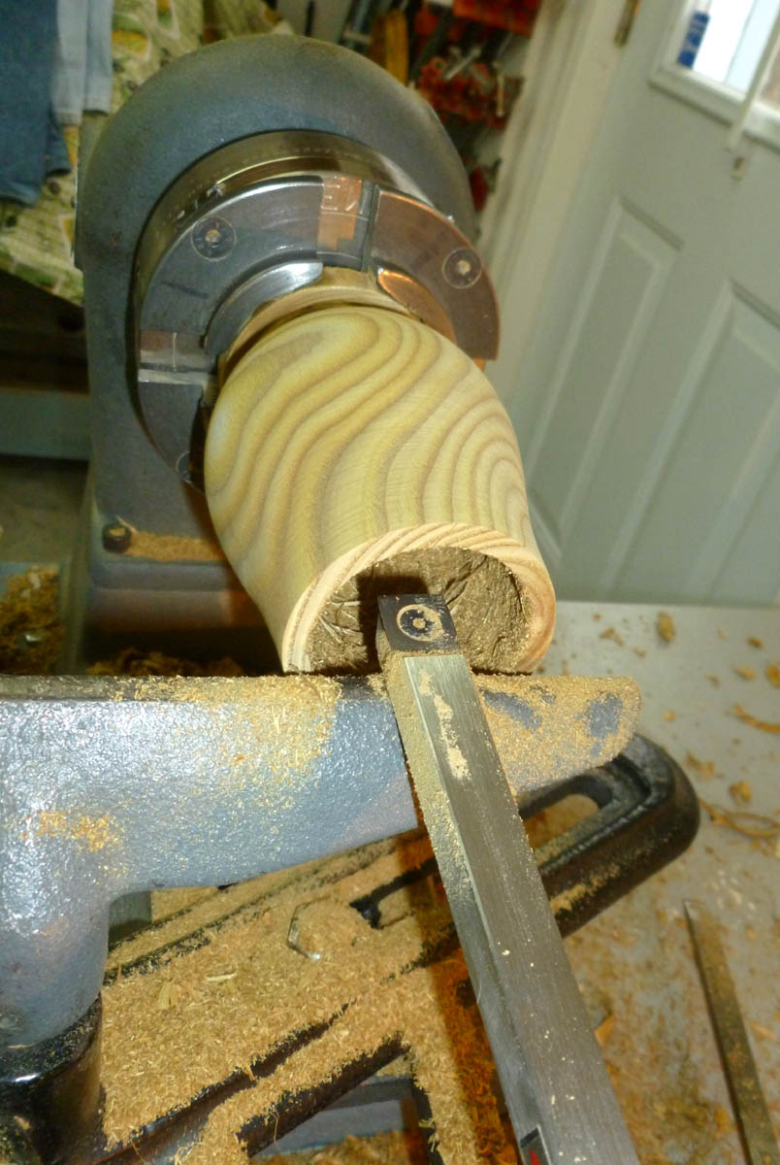
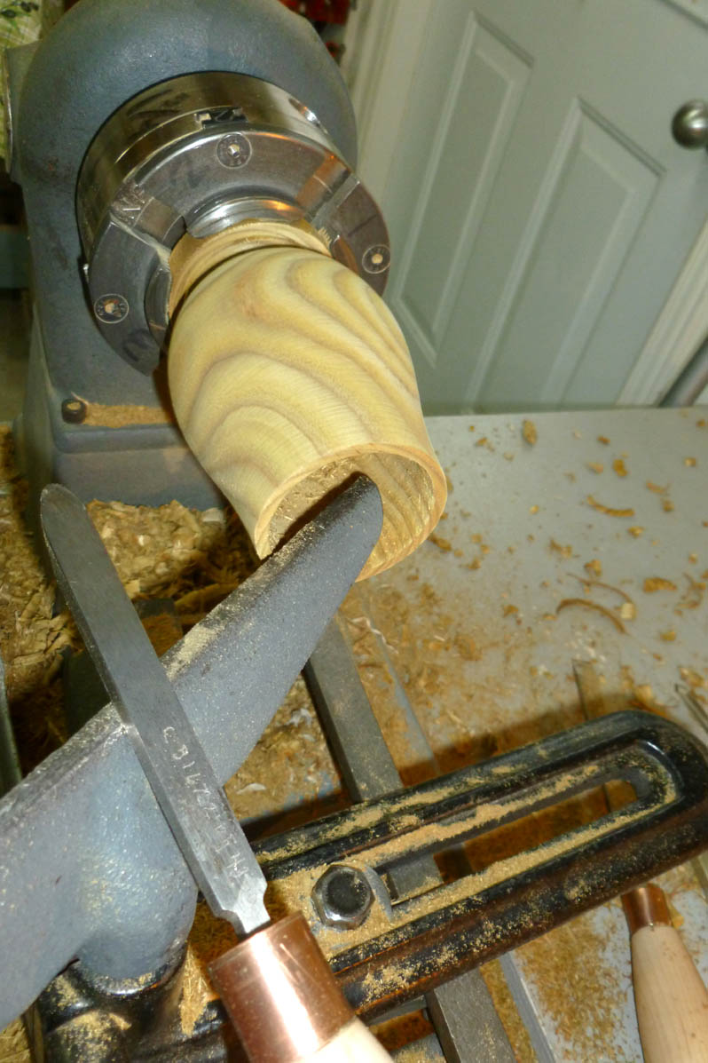
Le vinaigrier est un bois tendre, le creusage peut se faire à l’aide de grattoirs bien aiguisés. La distance entre le tranchant du grattoir et le support à ciseaux est très importante: plus cette distance est petite moins grande est la force appliquée sur le manche. C’est le principe des bras de leviers.
Le support à ciseaux se place approximativement à 1/8 po. au-dessous de l’axe de rotation de façon à ce que le tranchant soit à 9 heures.
Sablez l’ouverture du pot à l’aide d’un papier sablé monté sur un bloc de bois avant de le séparer de l’emprise.
Resserrer les mors du mandrin au cours du creusage
9 h

Slide 6
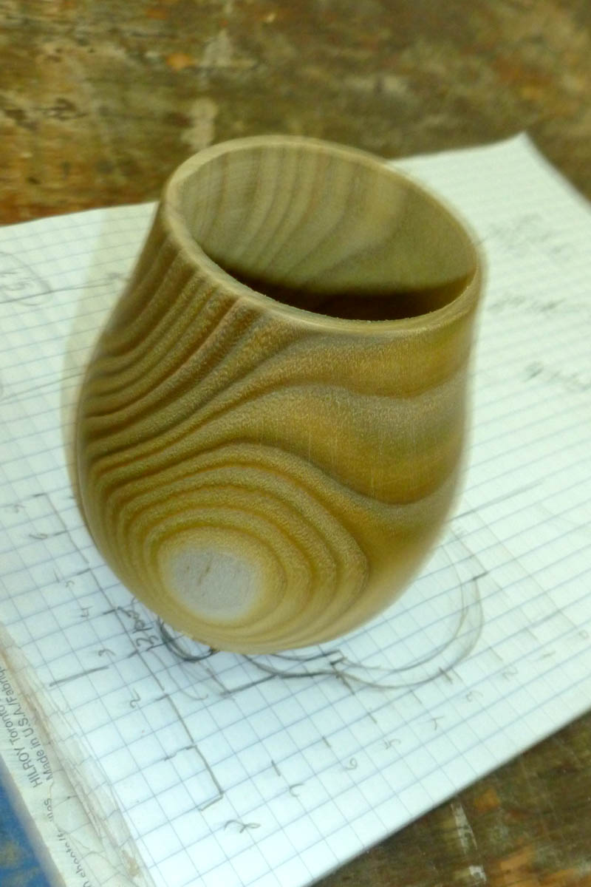
L’épaisseur de la paroi est d’environ 1/8 po. Lorsque le bois est encore vert (non séché au four) le fond du pot doit avoir la même épaisseur que la paroi afin d’éviter que la pièce se fende au séchage.
Le sablage de l’intérieur du pot est plus grossier que l’extérieur.
La séparation du pot et de son emprise se fait avec le ciseaux à tailler et la scie à main. Le dessous du pot est alors sablé avec un outil rotatif ou à la main.

Slide 7
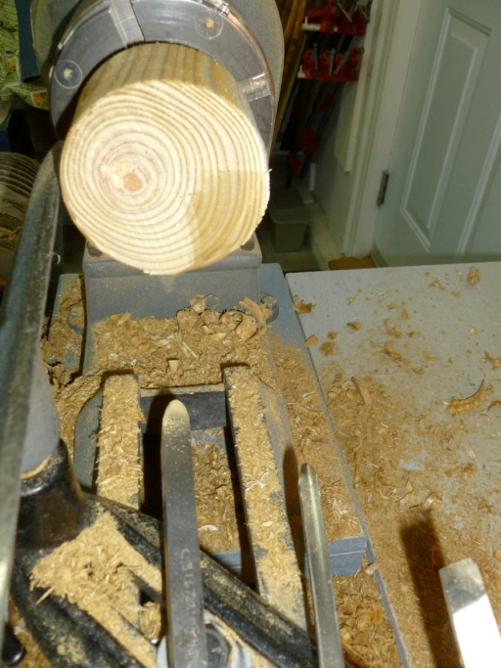
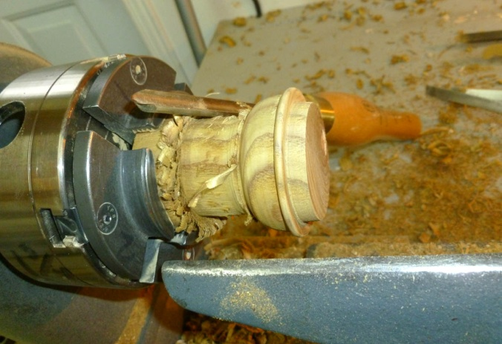
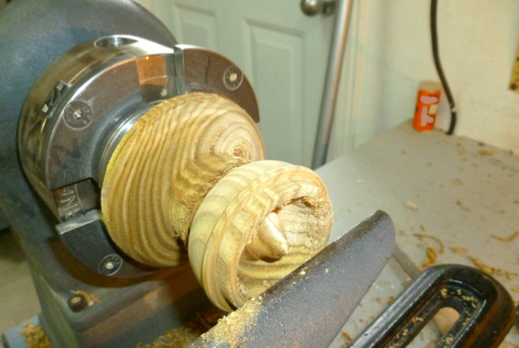
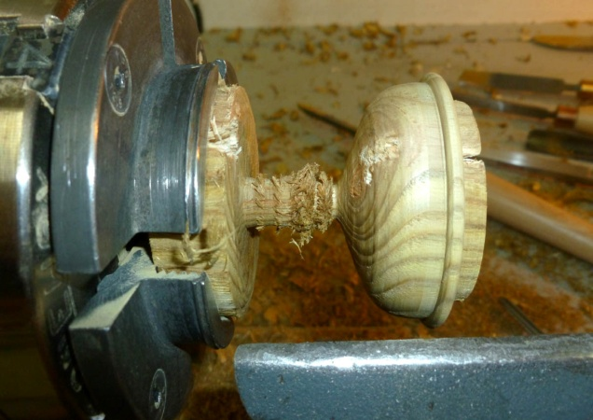
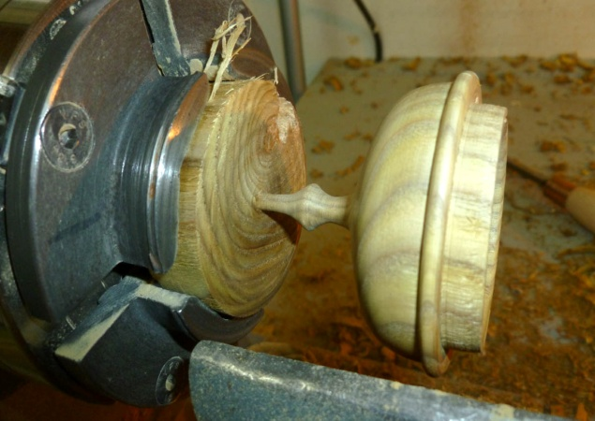
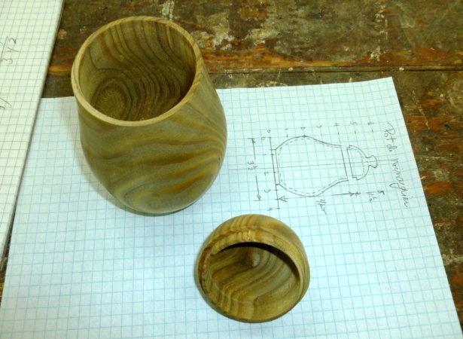
1
2
3
Après avoir dégrossi le cylindre à 2,5 po. de diamètre, (1) le tournage du couvercle peut commencer. La lèvre (2) intérieure a le diamètre de l’ouverture du pot et une largeur de 1/4 à 3/8 po. Le boudin de 1/8 po. au bas du couvercle a pour but de camoufler les différences de diamètre entre le couvercle et le pot. La gouge à profiler pour l’extérieur (2) et le grattoir pour évider le couvercle.(3) Un bon sablage est requis (4) avant le façonnage du bouton (5) à la gouge à profiler.
4
5

Slide 8
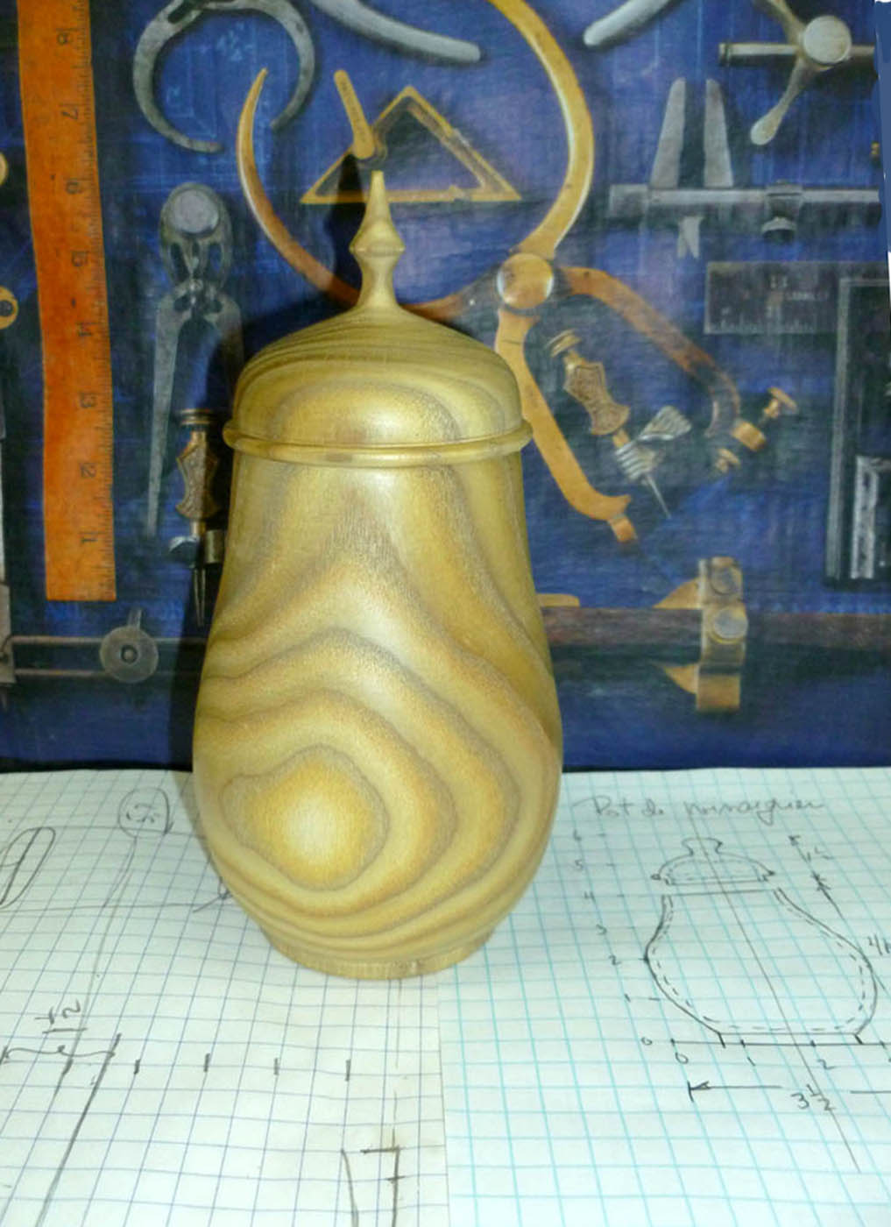
L’application d’un vernis ou d’une laque complètera la finition de la pièce.
Février 2014

